Slide 1

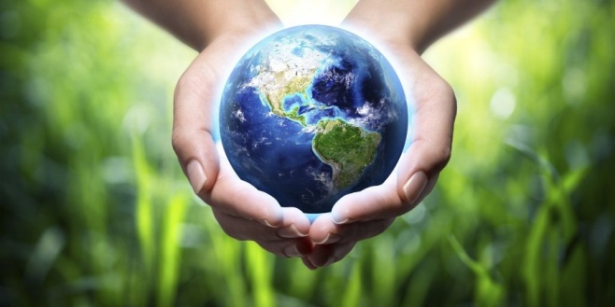
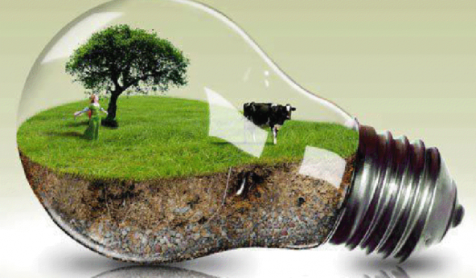

Τεχνητή φωτοσύνθεση
ΠΑΝΕΠΙΣΤΗΜΙΟ ΚΡΗΤΗΣ
ΤΜΗΜΑ ΧΗΜΕΙΑΣ
ΤΟΜΕΑΣ ΒΙΟΧΗΜΕΙΑΣ
Χρυσουλάκη Ελένη Α.Μ. 1043
Μεταπτυχιακό Μάθημα: Υπερμοριακή Χημεία
Υπεύθυνος καθηγητής: Κουτσολέλος Αθανάσιος

Slide 2
ΠΕΡΙΕΧΟΜΕΝΑ
Εισαγωγή - φυσική φωτοσύνθεση
Τεχνητή φωτοσύνθεση
Εφαρμογές τεχνητής φωτοσύνθεσης

Slide 3
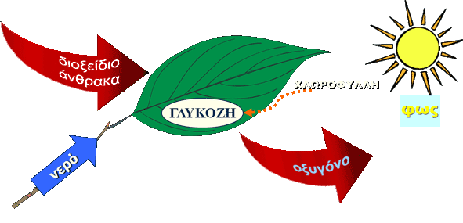
Φυσική φωτοσύνθεση
Οργανισμοί: κυρίως πράσινα φυτά,
φύκη
βακτήρια

Slide 4
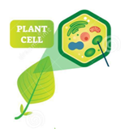
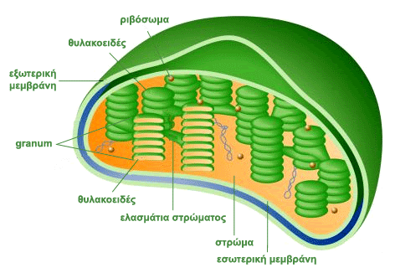
Πού πραγματοποιείται;
ΧΛΩΡΟΠΛΑΣΤΕΣ

Slide 5
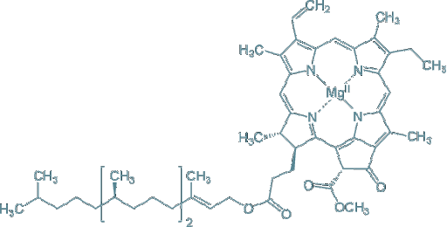
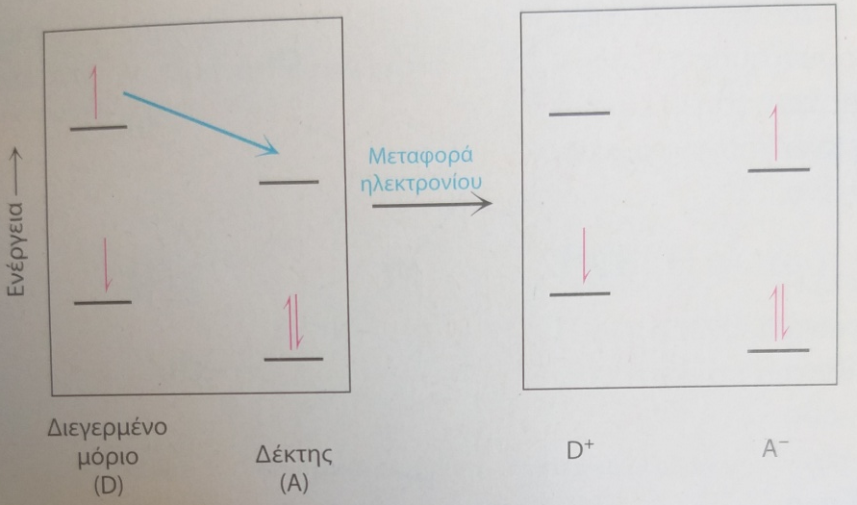
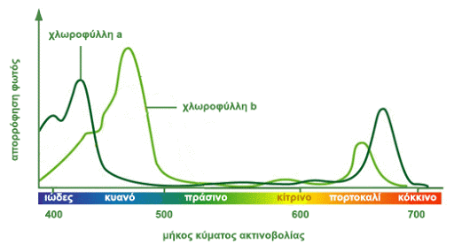
ΧΡΩΣΤΙΚΕΣ

Slide 6
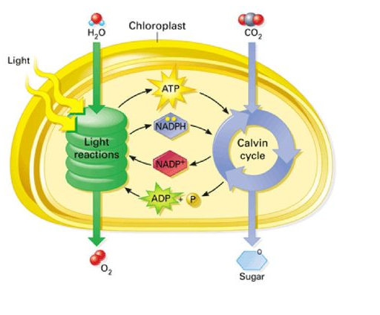
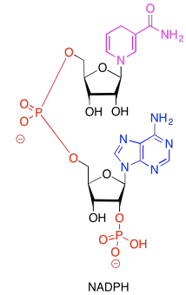
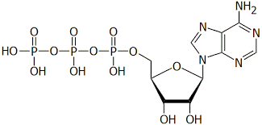
Είδη αντιδράσεων
ΦΩΤΕΙΝΕΣ ΑΝΤΙΔΡΑΣΕΙΣ
ΣΚΟΤΕΙΝΕΣ ΑΝΤΙΔΡΑΣΕΙΣ
ATP

Slide 7
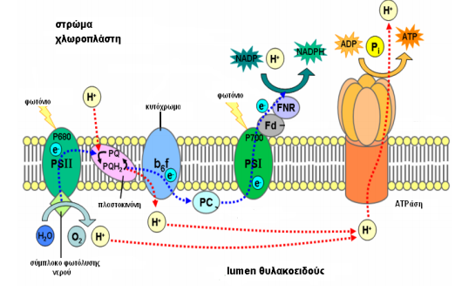
Φωτεινές αντιδράσεις
2Η₂Ο 4Η⁺ + 4e⁻ + O₂

Slide 8
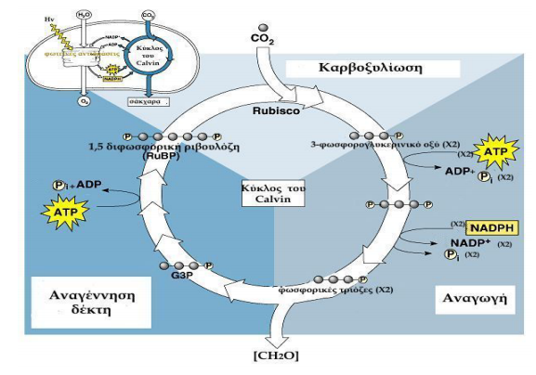
Σκοτεινές αντιδράσεις

Slide 9
Τεχνητή φωτοσύνθεση
Μιμείται την φυσική φωτοσύνθεση για την παραγωγή ‘‘ηλιακών’’ καυσίμων
Για οικονομική, άπλετη ενέργεια χωρίς επιβάρυνση του περιβάλλοντος
Για να μειώσουμε τις εκπομπές άνθρακα στην ατμόσφαιρα

Slide 10

Ρ: φωτοευαισθητοποιητής απορρόφηση ηλιακού φωτός
D: καταλύτης οξείδωσης νερού επάγουν τη διάσπαση νερού
Α: καταλύτη παραγωγής υδρογόνου διαχωρισμός φορτίου

Slide 11
Ιστορική αναδρομή
1912: πρότεινε τη χρήση ηλιακής ενέργειας, έναντι ορυκτών καυσίμων
2000: δέσμευση διοξειδίου του άνθρακα και τη μετατροπή του σε υδρογονάνθρακες
2003: αναγωγή CO2 σε CO
2008: φθηνότεροι καταλύτες με κοβάλτιο και φωσφορικό
2009: χρησιμοποιώντας το φως του ήλιου, το νερό και το διοξείδιο του άνθρακα για να δημιουργηθούν δομικές μονάδες άνθρακα για να συντεθούν ρητίνες, πλαστικά και ίνες
2010: παραγωγή καυσίμων με τη χρήση μόνο του ηλιακού φωτός, του νερού και του διοξειδίου του άνθρακα
2011: προηγμένο ηλιακό κύτταρο ικανό να χωρίσει το νερό σε οξυγόνο και υδρογόνο, περίπου δέκα φορές πιο αποτελεσματικά από τη φυσική φωτοσύνθεση
Η έρευνα εξελίσσεται συνεχώς προκειμένου να γίνει περισσότερο
Αποτελεσματική
Οικονομική
Ανθεκτική
Οι μελέτες επικεντρώνονται στη βελτίωση των φωτοϋποδοχέων και στους καταλύτες.

Slide 12
Είδη μεθόδων
Ένα ομοιογενές σύστημα: τα συστατικά είναι παρόντα στο ίδιο διαμέρισμα. Αυτό σημαίνει ότι το υδρογόνο και το οξυγόνο παράγονται στην ίδια θέση.
Ένα ετερογενές σύστημα: έχει δύο χωριστά ηλεκτρόδια, επιτρέποντας τον διαχωρισμό της παραγωγής οξυγόνου και υδρογόνου.
Χρήση φωτοσυνθετικών μικροοργανισμών, δηλαδή των πράσινων μικροφυκών και των κυανοβακτηρίων

Slide 13
Απαραίτητη διάταξη
Δύο ηλεκτρόδια, επικαλυμμένα με καταλύτη τοποθετούνται σε νερό
Το φως το ηλίου δημιουργεί ασύρματο ρεύμα που πυροδοτεί τις αντιδράσεις:
Άνοδος (οξείδωση) 2Η₂Ο 4Η⁺ + 4e⁻ + Ο₂
Κάθοδος (αναγωγή) 4H⁺ +4e⁻ 2H₂
Συνολική αντίδραση 2Η₂Ο 2H₂ + O₂

Slide 14
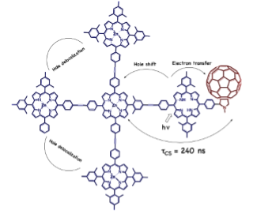
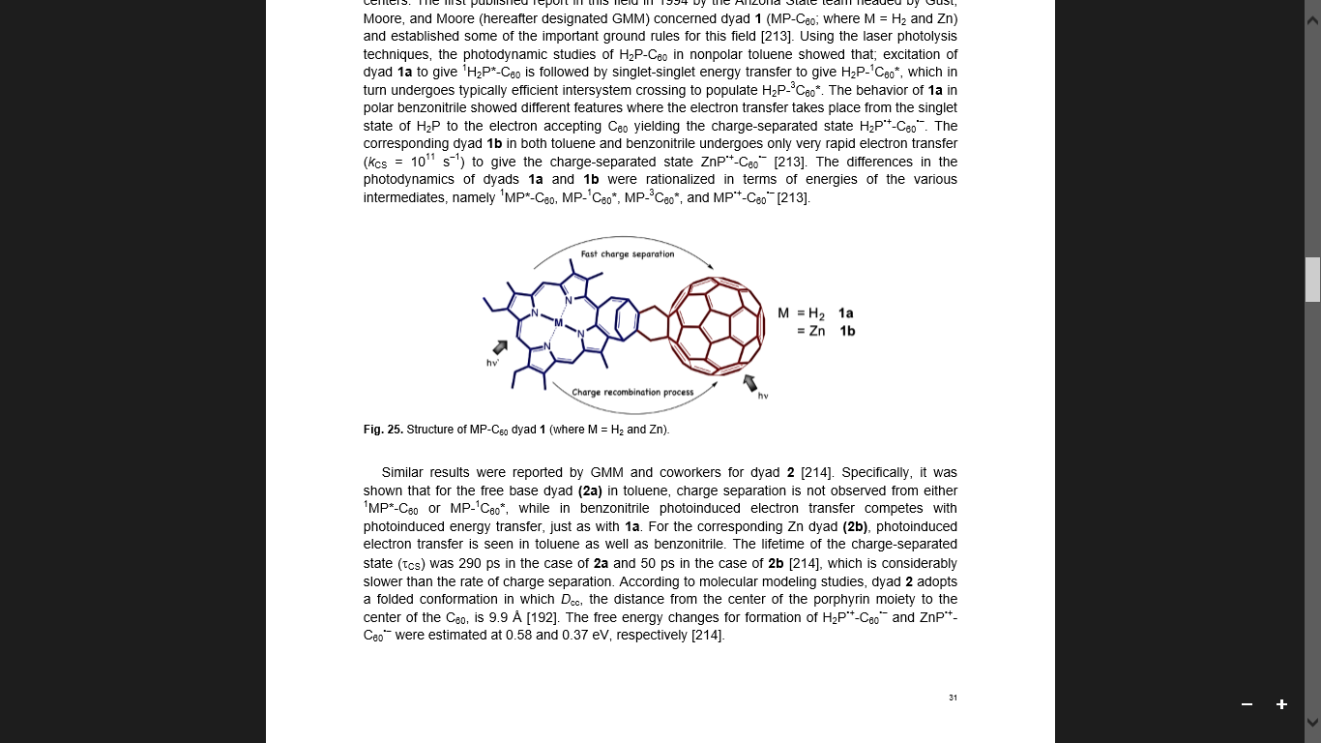
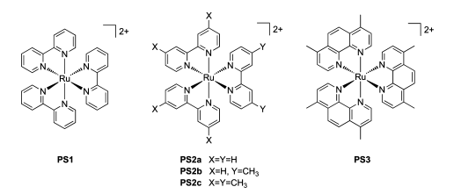
Φωτοευαισθητοποιητές

Slide 15
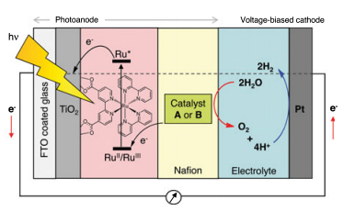

Slide 16
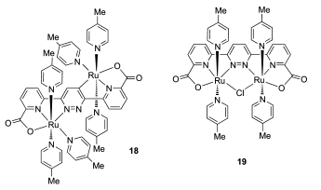
Καταλύτες παραγωγής Ο₂

Slide 17
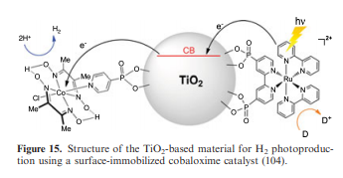
Καταλύτες παραγωγής Η2

Slide 18
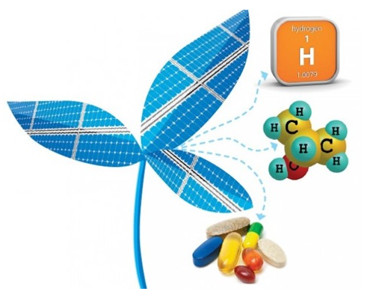
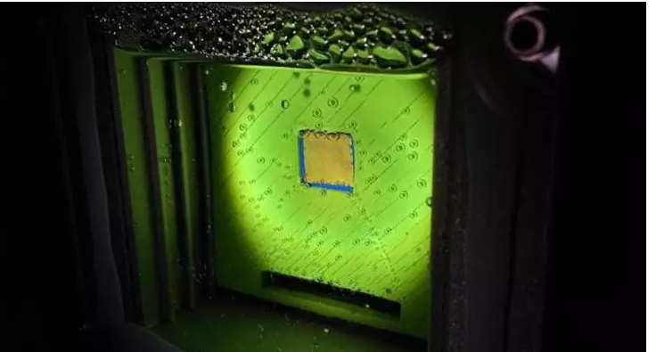
Syngas: H2 + CO

Slide 19
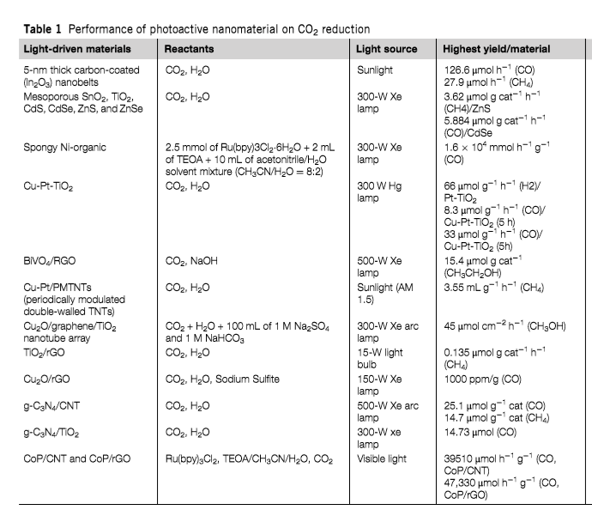

Slide 20
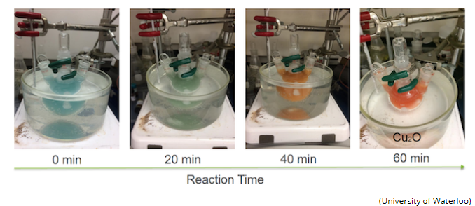
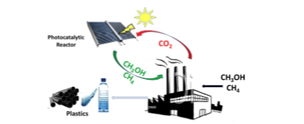

Slide 21
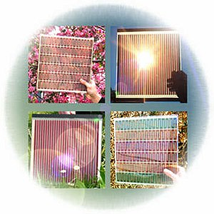
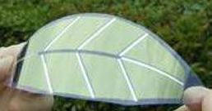
Εφαρμογές
Φωτοβολταϊκά
Μεταφορές
Θέρμανση
Ηλεκτρισμός
Σύνθεση σημαντικών φυσικών και φαρμακευτικών προϊόντων

Slide 22
Πλεονεκτήματα – Μειονεκτήματα τεχνητής φωτοσύνθεσης
+ Η ηλιακή ενέργεια μπορεί να μετατραπεί και να αποθηκευτεί αμέσως.
+ Τα παραπροϊόντα αυτών των αντιδράσεων είναι φιλικά προς το περιβάλλον
- Τα υλικά που χρησιμοποιούνται διαβρώνονται εύκολα από την έκθεση στο νερό, το οξυγόνο και το φως
- Υψηλό κόστος

Slide 23
summary
Γρήγορη και συνεχής κατανάλωση ορυκτών καυσίμων και παραγώγων τους
Συνεχώς αυξανόμενες ανάγκες σε ενέργεια
Επιβάρυνση του περιβάλλοντος
Επιβάρυνση ανθρώπινης υγείας
Οικονομικές και φιλικές μέθοδοι που θα αντικαταστήσουν τα ορυκτά καύσιμα

Slide 24
Βιβλιογραφία
Fukuzumi S, Lee Y-M, Nam W, Bioinspired artificial photosynthesis systems, Tetrahedron (2020)
Mohamed E.El-Khouly, Eithar El-Mohsnawy, Shunichi Fukuzumi, Solar energy conversion: From natural to artiﬁcial photosynthesis, Journal of Photochemistry and Photobiology C:Photochemistry Reviews
Di Xu, Lichun Dong and Jingzheng Ren, Introduction of Hydrogen Routines
J.M. Berg, John L. Tymoczo, L. Strayer (2015). «Βιοχημεία». Πανεπιστημιακές εκδόσεις Κρήτης, Ηράκλειο Κρήτης.
Bullis, K. 14 November 2013. Cheap Hydrogen from Sun and Water. MIT Technology Review. Accessed 06 October 2014
Eugen S. Andreiadis, Murielle Chavarot-Kerlidou, Marc Fontecave and Vincent Artero, Artificial Photosynthesis: From Molecular Catalysts for Light-driven Water Splitting to Photoelectrochemical Cells
https://en.wikipedia.org/wiki/Artificial_photosynthesis#cite_note-Pickett-55
https://www.sciencealert.com/scientists-use-red-powder-and-sunlight-turning-co2-into-fuel-like-an-artificial-leaf
https://www.sciencedaily.com/releases/2019/10/191021111826.htm
Kim, J.H., D.H. Nam, and C.B. Park, Nanobiocatalytic assemblies for artificial photosynthesis. Curr Opin Biotechnol, 2014. 28: p. 1-9.
Javier J. Concepcion, Ralph L. House, John M. Papanikolas, and Thomas J. Meyer, Chemical approaches to artiﬁcial photosynthesis, 2012, Vol.109
Yanjie Xu, Shuai Wang, Jun Yang, Bo Han, Rong Nie, Jixian Wang, Jianguo Wang, Huanwang Jin,
In-situ grown nanocrystal TiO2 on 2D Ti3C2 nanosheets for artificial photosynthesis of chemical fuels, 2018
https://www.nature.com/articles/s41598-019-50026-1
https://science.howstuffworks.com/environmental/green-tech/energy-production/artificial-photosynthesis.htm
https://www.chemistryworld.com/features/the-artificial-leaf/3004813.article

Slide 25
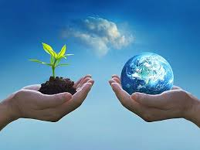
ΣΑΣ ΕΥΧΑΡΙΣΤΩ
ΓΙΑ ΤΗΝ ΠΡΟΣΟΧΗ ΣΑΣ

